Slide 1

Desenlaces oncológicos del desescalamiento de la cirugía axilar en pacientes con cáncer de mama, en un centro oncológico de referencia en Colombia.
Co-Investigadores:
Andres Augusto Reyes-Agudelo
Oscar Alberto Vergara-Gamarra
Especialistas en Formación en Mastología,
Fundación Universitaria de Ciencias de la Salud en convenio con el Instituto Nacional de Cancerología, Bogotá, Colombia.
Investigador Principal:
Dra. Sandra Esperanza Diaz-Casas
Jefe de la Unidad Funcional de Mama y Tejidos Blandos del Instituto Nacional de Cancerología
Docente Co-Investigador:
Dr. Luis Hernando Guzman Abisaab
Docente Unidad Funcional de Mama y Tejidos Blandos del Instituto Nacional de Cancerología

Slide 2
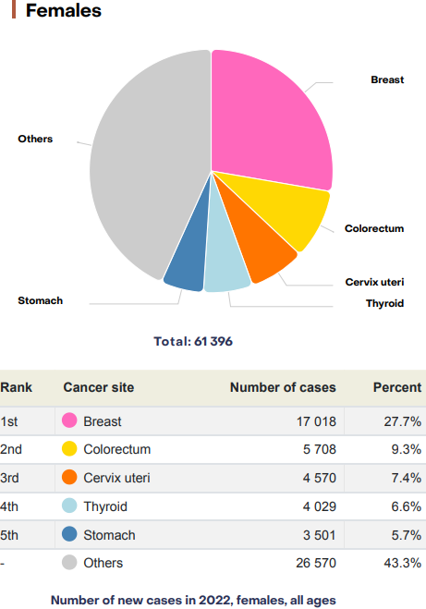
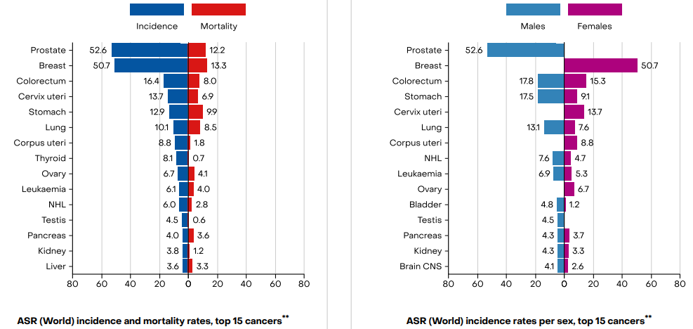
Incidencia y mortalidad por cáncer mama en el mundo en mujeres (Globocan 2022)

Slide 3
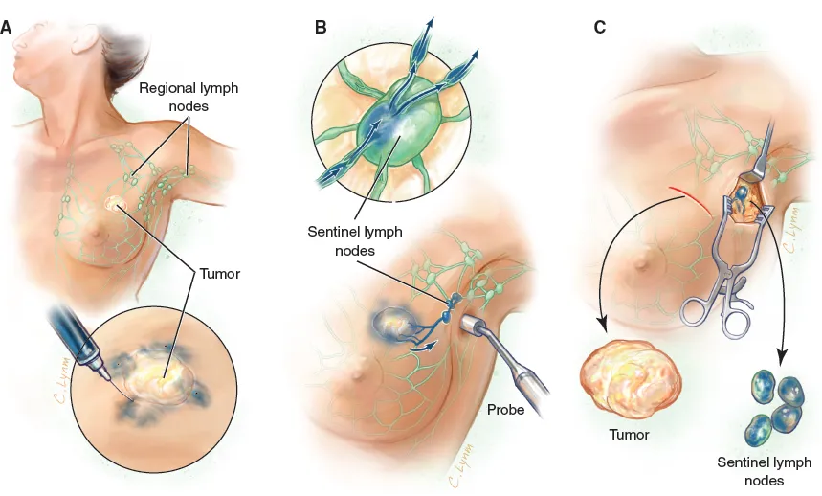
Ganglio Centinela en Cáncer de Mama
La biopsia de ganglio centinela (GC) es es una técnica estandarizada, reproducible y confiable, estándar en el manejo actual para la estadificación axilar y la definición del tratamiento adyuvante cuando no hay signos clínicos de afectación axilar en el momento del diagnóstico O con respuesta a la Quimioterapia Neoadyuvante, (St. Gallen, 2023).
Técnica quirúrgica estandarizada, reproducible, que logra estadificar la axila de manera confiable
con baja tasa de complicaciones.
Evaluación precisa del estado histológico de los ganglios
Menor morbilidad que la linfadenectomía axilar (ALND) sin impactar la Supervivencia.
Primer ganglio o ganglios de una cadena linfática que drena un territorio tisular

Slide 4
Introducción
El desescalamiento quirúrgico axilar mediante biopsia de ganglio centinela (SLNB), en cáncer de mama ha demostrado reducir la morbilidad de las pacientes con cáncer de mama sin comprometer los resultados oncológicos.
Sin embargo, existen muy pocas publicaciones sobre su aplicabilidad en escenarios clínicos reales, especialmente en países de medianos recursos.
Palabras Clave: "Neoplasias de la Mama"; "Axila"; "Biopsia del Ganglio Linfático Centinela"; "Exéresis de Ganglios Linfáticos"; "Terapia Neoadyuvante"; "Metástasis Linfática"; "Supervivencia Global"; "Supervivencia Libre de Enfermedad".
Keywords: “Breast Neoplasms”; "Axilla"; “Sentinel Lymph Node Biopsy”; “Lymph Node Excision”; “Neoadjuvant Therapy”; "Lymphatic Metastasis"; "Overall Survival"; "Disease-Free Survival".

Slide 5
Evidencia Ganglio Centinela
Validación de SLNB upfront (cN0)
Omisión de ALND T1-2, cN0, con baja carga axilar
(< 2 pSLN+)
2010
2013
2017
2023
2003
NSABP-32
TFN 9.9%
SG: 90.8% vs. 90.3%
SLE 82.4% vs. 81.5%
(8 años)
T1 y T2 con axila clínicamente negativa (cN0))
OTOASOR
RNI vs. cALND en pacientes con ganglio centinela positivo- Recurrencia axilar:
2.0% vs. 1.7%
- OS 77.9% vs. 84.8%
- DFS 72.1% vs. 77.4% -
FN: 38.5%
SENOMAC
T1-T3, cN0
Mastectomia (36%)
Hasta 2 SLN+ con Macrometástasis
DFS 89.7%vs. 88.7%
OS: 92.9% vs. 92.0%
VERONESI
Precisión 96.9%
TFN 8.8%
SG a 5 años: 98%
IBCSG 23-01
Solo micrometástasis
Linfedema 4% vs. 13%
SLE 74% vs. 76%
SG 90%vs. 88%
(10 años)
2006
2011
2014
ALMANAC
SLNB menor riesgo de linfedema
(RR=0.37, IC 95%: 0.23-0.60)
(5% vs 13%),
menor pérdida sensorial (RR=0.37, IC 95%: 0.27-0.50)
(11% vs 30%)
mejor calidad de vida
ACOSOG Z011
N = 891 T1-T2 N0 < 2 pSLN +
Micro o micrometástasis
Sin gross extranodal extension or matted nodes
BCS y WBRT campos tangenciales altos
TFN 9.9%
SG: 90.8% vs. 90.3%
SLE 82.4% vs. 81.5%
(8 años)
AMAROS
RT vs ALND en SLN+
Rec axilar
0.43% vs. 1.19%
SLE 86.9% vs. 82.7%
SG 93.3% vs. 92.5%
(5 años)
.
ANTES se hacía Linfadenectomía Siempre
LUEGO solo si tenían ganglios palpables positivos (>N1) o SLNB era positivo
ANTES se hacía Linfadenectomía si el ganglio era positivo o cualquier SLN positivo
LUEGO solo si tienen mas de 2 SLN Positivos

Slide 6
Evidencia Ganglio Centinela
Validación SLNB PostNACT cN0 y cN1 (ycN0)
Omisión del SLNB (T1-T2, cN0)
Omisión de ALND en PostNACT (ypN1)
2023
2025
2013
2018
SOUND
T1mic -T2 cN0
US axilar preqx
> 40 a
SLNB vs Omisión SLNB
SLE 94.7% vs 93.9%
recurrencia axilar 0.4%
SG 98.2% vs 98.4%
Alliance 11202 (en curso)
cT1-T3 cN1 → yN0
NACT RH+, HER2+
Al menos 1 SLN + con macrometastasis
máximo 8
ALND vs RT
Omisión ALND vs RT
SENTINA
cN+ a ycN0 (Brazo C)
Tasa detección pre 99 PostNACT 80%
FNR PostNACT: 14.2%
marcación dual 8.6% vs 16%
> 3 SLN: 7.3% vs 18%
GANEA 2
T1-T3, N0-N2,
identificación GC 79.5%
SG 97.2% sle: 97.8%
FNR PostNACT 11.9%
2024
2013
2014
2023
2018-2030
INSEMA
T1–T2 (10%), cN0
>50 a, G1-2, HR+
SLN vs Omisión SLNB
SLEI 91.9% vs 91.7%
Recurrencia 0.3% vs 1%
Mortalidad 1.4% vs 2.4%
menor linfedema y morbilidad
ACOSOG Z1071
T0-T4, N1-N2 PostNACT
Identificación SLNB 92.9%
FNR PostNACT 12.6% cN1
Marcación dual con tinte y radiofármaco:
Redujo FNR a 10.8% vs. 20;3%
≥3 ganglios (FNR 9.1% vs 21.1%)
SN FNAC
-Identificación GC 87.6%
FNR PostNACT 8.4%
30.3% podría evitar ALND
ADARNAT
(en curso)
T1-T4b, N0/N1
cN+ post-NACT con SLN+ → ALND vs ART;
TAXIS
T1-T3, N0-N2 NACT ypN1
TAS (Tailored axillary surgery) + radioterapia axilar vs TAS + ALND
ANTES SLNB siempre
LUEGO se puede omitir en estadios tempranos de bajo riesgo
ANTES se hacía SLNB solo antes de la quimioterapia
LUEGO se hace SLNB después de quimioterapia si el ganglio negativiza o el SLNB es negativo
ANTES se hacía ALND si cualquier SLN es positivo posterior a la quimioterapia neoadyuvante (NACT)
AHORA….. ???

Slide 7
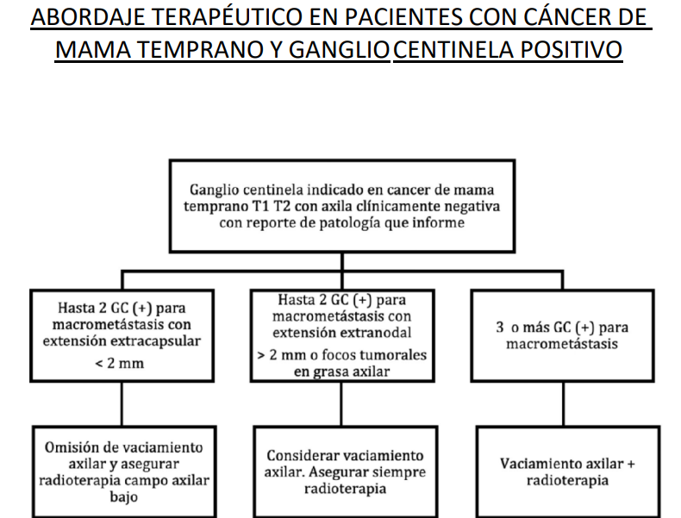
Conductas Consensos Ganglio Centinela SLNB Upfront
Se establecieron dos consensos basados en la revisión de la evidencia y ajustados a nuestra realidad para el cambio de conductas quirúrgicas:
-Pacientes con SLN positivo cuando el reporte histológico informe hasta dos ganglios positivos para micro o macro metástasis,
-ECE <2 mm
-RT adyuvante con campos tangenciales altos de toda la mama o la pared torácica y la región axilar baja
Leidy Juliana Puerto-Horta, Patricia Lopez-Correa, Sergio Cervera-Bonilla, Luis Guzman-Abisaab, Mauricio Garcia-Mora, Carlos Lehmann-Mosquera, Javier Angel-Aristizabal, Carlos Duarte-Torres, Aidee Zoraya Baez- Guzman, Edgar Iván Gonzalez-Rodriguez, Sandra Esperanza Díaz-Casas Post-neoadjuvant chemotherapy sentinel node in breast cancer: Therapeutic approach at the National Cancer Institute of Colombia. Revista Colombiana de Cancerología Publicación científica y oficial del Instituto Nacional de Cancerología Enero -Marzo / 2021 Rev Colomb Cancerol. Vol. 25 Sup. 1(2021) :152-159 https://doi.org/10.35509/01239015.744

Slide 8
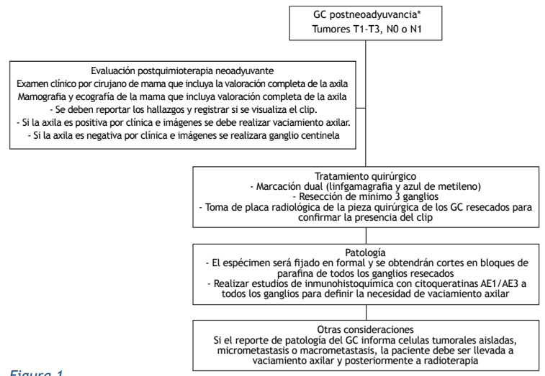
Conductas Consensos Ganglio Centinela PostNACT SLNB
Dado el buen seguimiento que tiene la unidad de sus pacientes, este protocolo buscaba evaluar el impacto del cambio con estas conductas terapéuticas en los desenlaces de los pacientes.
Leidy Juliana Puerto-Horta, Patricia Lopez-Correa, Sergio Cervera-Bonilla, Luis Guzman-Abisaab, Mauricio Garcia-Mora, Carlos Lehmann-Mosquera, Javier Angel-Aristizabal, Carlos Duarte-Torres, Aidee Zoraya Baez- Guzman, Edgar Iván Gonzalez-Rodriguez, Sandra Esperanza Díaz-Casas Post-neoadjuvant chemotherapy sentinel node in breast cancer: Therapeutic approach at the National Cancer Institute of Colombia. Revista Colombiana de Cancerología Publicación científica y oficial del Instituto Nacional de Cancerología Enero -Marzo / 2021 Rev Colomb Cancerol. Vol. 25 Sup. 1(2021) :152-159 https://doi.org/10.35509/01239015.744

Slide 9
“Desenlaces oncológicos del desescalamiento de la cirugía axilar en pacientes con cáncer de mama, en un centro oncológico de referencia en Colombia.”
Título del Trabajo
Objetivo General
Evaluar los resultados oncológicos (Tiempo a la recaída tumoral y la supervivencia global) durante un periodo de 10 años (2013 y 2023), en pacientes con tumores en estadios tempranos I y IIA, que se sometieron a SLNB como procedimiento quirúrgico inicial (Upfront SLNB), y en pacientes con tumores localmente avanzados IIB y IIIA (únicamente T3 N1), tratados con quimioterapia neoadyuvante (NACT) y posteriormente llevadas a biopsia de ganglio centinela (post-NACT SLNB).

Slide 10
Glosario
SLN: Ganglio Centinela
Upfront SLNB: Ganglio Centinela de Entrada (como cirugía inicial)
PostNACT SLNB: Ganglio Centinela Postquimioterapia neoadyuvante
NACT: Quimioterapia Neoadyuvante
ALND: Linfadenectomia axilar / Vaciamiento Axilar

Slide 11
Objetivos Específicos
Describir las características clínicas y de tratamiento de las pacientes con cáncer de mama llevadas a biopsia de ganglio centinela.
Establecer la recidiva local, regional y a distancia de las pacientes con cáncer de mama temprano después de ser sometidas a biopsia de ganglio centinela cuyo resultado fue negativo para metástasis.
Establecer la recidiva local, regional y a distancia de las pacientes con cáncer de mama temprano después de ser sometidas a biopsia de ganglio centinela cuyo resultado fue positivo para metástasis en quienes se omitió la linfadenectomia.

Slide 12
Objetivos Específicos
Evaluar la recidiva local, regional y a distancia de las pacientes con cáncer de mama temprano y localmente avanzado con y sin metástasis en la biopsia de ganglio centinela post quimioterapia neoadyuvante.
Calcular el tiempo al evento (muerte o recaída) y medir la frecuencia de estos eventos
Determinar los tipos de complicaciones derivadas de la realización de la biopsia de ganglio centinela.

Slide 13
Diseño del Estudio
Estudio de retrospectivo observacional, analítico, de tipo cohorte histórica, que incluyó n = 787 pacientes con cáncer de mama en estadios clínicos I–IIIA, tratadas entre 2013 y 2023 en la UFSYTB del Instituto Nacional de Cancerología (INC) de Colombia
Población Blanco
Mujeres con cáncer de mama infiltrante estadios clínicos I y IIA, y mujeres con cáncer de mama infiltrante estadios clínicos IIA, IIB y IIIA (T3, N1) posterior a terapia neoadyuvante.
Tiempo
desde el 1 de septiembre de 2013 hasta el 31 de agosto de 2023
Lugar
Instituto Nacional de Cancerología, Bogotá, Colombia. UF de Mama y Tejidos Blandos

Slide 14
Criterios de Inclusión y Exclusión
Criterios de inclusión:
Mujeres mayores de 18 años
Confirmación histopatológica de cáncer de mama infiltrante
Estadificación clínica I a IIIA (únicamente T3, N1)
Llevadas Upfront SLNB o post-NACT SLNB más cirugía del tumor primario
Tratamiento sistémico adyuvante completo (quimioterapia y/o terapia blanco y/o terapia hormonal) y radioterapia (RT) en el INC.
Criterios de exclusión:
Pacientes con diagnóstico de carcinoma ductal in situ sometidos a biopsia de ganglio centinela dentro de la UFMTB.
Pacientes con diagnóstico de cáncer de mama cuyo procedimiento quirúrgico haya sido realizado en otra institución.
Pacientes que no continuaron controles en el INC después de completar la estadificación clínica.
Pacientes con cáncer de mama en quienes no se logró identificar el ganglio centinela en el acto quirúrgico y por consiguiente se realizó vaciamiento axilar.

Slide 15
Métodos
Aprobado por el Comité de Ética del INC y FUCS
según el Acta N° 0004-24 del 28 de febrero de 2024,
bajo las normas contempladas en la declaración de Helsinki (Fortaleza, Brazil 2013) y de la Conferencia Mundial de Armonización para las Buenas Prácticas Clínicas (ICH-GCP E6, 1996)
Búsqueda en la base de datos de la UFM-INC identificando los registros clínicos de todas las pacientes que se sometieron a SLNB durante el periodo de tiempo descrito
Revisión en el sistema de historias clínicas SAP para verificar las pacientes que cumplían con los criterios de inclusión del estudio
Extracción e Ingreso de datos en plataforma REDCap
diseñada para registrar la información de las variables clínicas del estudio.
Calidad y fidelidad de la información fue revisada
por una asistente de investigación asignado por la División de Investigación del INC.
Seguimiento telefónico durante enero y febrero de 2025
Para las pacientes sin registro de citas de control en el último año para determinar el estado de salud y evitar pérdidas de seguimiento. .
Los casos que no presentaron el evento de interés fueron censurados a la derecha

Slide 16
Análisis Estadístico
Desenlaces primarios de interés
Tiempo hasta la recurrencia (TR):
intervalo transcurrido desde la fecha del primer procedimiento quirúrgico para el tratamiento del cáncer de mama, hasta la fecha de confirmación de cualquier recurrencia (local, regional, sistémica o mixta).
Supervivencia Global (SG):
tiempo transcurrido desde la cirugía inicial hasta la fecha de muerte del paciente (por cualquier causa
03
Análisis Descriptivo
caracterizar el perfil demográfico, clínico, anatomopatológico y el tratamiento recibido por las pacientes del estudio.
Variables Cuantitativas
Media
desviación estándar en distribución normal,
Mediana y el rango intercuartílico en distribución no normal.
Variables cualitativas:
frecuencias absolutas y relativas.
La frecuencia de estos desenlaces se calculó utilizando tasas de incidencia expresadas como eventos por 100 pacientes/año, junto con sus respectivos intervalos de confianza (IC) al 95%.
Se calcularon los porcentajes de recurrencia local, regional, a distancia o mixta, utilizando el número total de pacientes de la cohorte como denominador.
04
04

Slide 17
Análisis Estadístico
Análisis Bivariado
Kaplan-Meier
para estimar la probabilidad de supervivencia
para evaluar posibles factores asociados a la positividad del SLN en Upfront SLNB, utilizando la prueba Chi-cuadrado o la prueba de Fisher-Freeman-Halton
Prueba de Log-Rank
para el análisis estratificado.
Modelo de regresión logística no ajustada
para determinar el impacto de cada variable predictiva de interés en el Odds Ratio, como medida del efecto de la positividad de los ganglios centinela.
Modelos de riesgos proporcionales de Cox
para calcular los cocientes de riesgos (HR) y el IC del 95% de cada factor pronóstico seleccionados de acuerdo con la experticia clínica y según lo reportado en la literatura, mediante análisis univariados y multivariados
Se consideró estadísticamente significativo un p-valor <0.05.
Se empleó Software R-Project, versión 4.3.3 (R Foundation for Statistical Computing, Vienna, Austria).

Slide 18
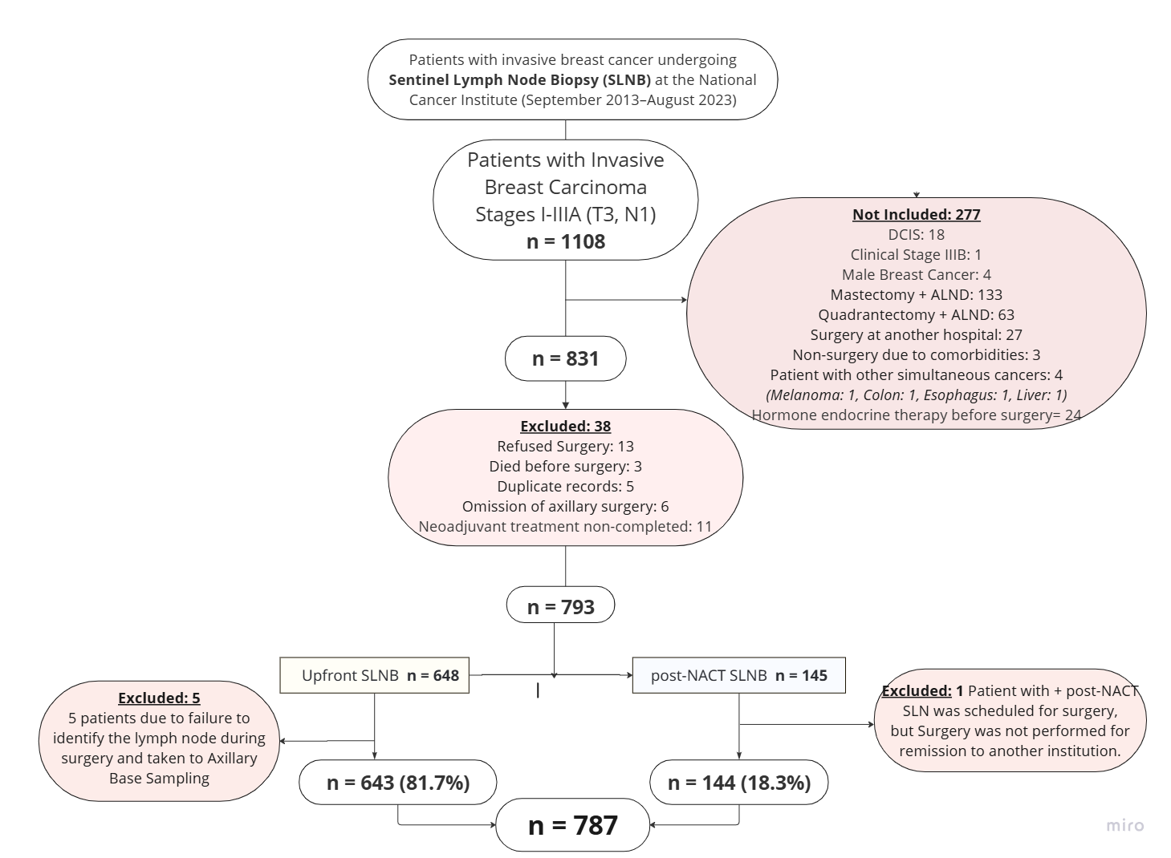
Resultados

Slide 19
Características principales
Datos clínicos e histopatológicos
Edad (años) | Media ± DE | 59.9 ± 11.5
Edad (años), n (%) | <50 | 151 (19.2)
 | ≥ 50 | 636 (80.8)
Tamaño tumoral (T), n (%) | cT1a-cT1b | 86 (10.9)
 | cT1c | 176 (22.4)
 | cT2 | 515 (65.4)
 | cT3 | 10 (1.30)
Compromiso ganglionar (N), n (%) | N0 | 772 (98.1)
 | N1 | 15 (1.90)
Estadio clínico, n (%) | I | 255 (32.4)
 | IIA | 495 (62.9)
 | IIB | 34 (4.30)
 | IIIA | 3 (0.40)
Tipo histológico, n (%) | Ductal (NOS) | 692 (87.9)
 | Lobulillar | 43 (5.50)
 | Otros | 52 (6.60)
Grado Histológico, n (%) | I | 149 (18.9)
 | II | 540 (68.6)
 | III | 92 (11.7)
 | No data | 6 (0.80)
Subtipo molecular, n (%) | Luminal A | 400 (50.8)
 | Luminal B HER2- | 249 (31.6)
 | Luminal B HER2+ | 60 (7.60)
 | Her2+ | 19 (2.40)
 | Triple-negativo | 59 (7.50)

Slide 20
Datos de la Pieza Quirúrgica
Datos pronósticos de la pieza quirúrgica
Tamaño tumoral patológico, n (%) | T0 | 77 (9.80)
 | T1a-T1b | 91 (11.6)
 | T1c | 286 (36.3)
 | T2 | 304 (38.6)
 | T3 | 22 (2.80)
 | No data | 7 (0.90)
Grado Histológico†, n (%) | I | 96 (12.2)
 | II | 543 (69.0)
 | III | 148 (18.8)
Invasión linfovascular, n (%) | Positivo | 188 (23.9)
 | Negativo | 529 (67.2)
 | No data | 70 (8.89)
Técnica del ganglio centinela, n (%) | 99mTc | 710 (90.2)
 | Azul de metileno | 50 (6.40)
 | Dual | 23 (2.90)
 | No data | 4 (0.50)
Número de ganglios centinela identificados, n (%) | 1 | 349 (44.3)
 | 2 | 236 (30.0)
 | ≥ 3 | 202 (25.7)
Informe del ganglio linfático centinela, n (%) | Negativo | 562 (71.4)
 | Positivo | 225 (28.6)
Resultado del ganglio linfático centinela‡ | Macrometastasis | 183 (81.3)
 | Micrometástasis | 39 (17.3)
 | Isolated tumor cells | 3 (1.33)
Número de ganglios linfáticos positivos‡ | 1 | 137 (60.9)
 | [2-3] | 55 (24.4)
 | ≥ 4 | 33 (14.7)

Slide 21
Resultados: Características principales
Positividad del SLN:
-grupo Upfront SLNB: 32% (n=206)
-grupo post-NACT SLNB: 13.1% (n=19)
Tasa de identificación general del SLN:
99.36% (782/787)
-Upfront SLNB: 99.22% (643/648)
-post-NACT SLNB: 100%..
.
Positividad del SLN según el tamaño tumoral:
T1a-T1b positividad del SLN en el 22% (n=19)
T1c positividad del SLN fue 24.4% (n=43)
T2 positividad del SLN 31.2% (n=161)
T3 positividad del SLN 20% (n=2).

Slide 22
Datos de la Pieza Quirúrgica
Datos pronósticos de la pieza quirúrgica
Número de ganglios linfáticos en la disección axilar (ALND)
SLNB: Biopsia del ganglio centinela (n = 79) | 0 | 36 (45.6)
 | [1-3] | 27 (33.2)
 | ≥ 4 | 16 (20.2)
SLNB post-NACT: Biopsia del ganglio centinela posterior a la quimioterapia neoadyuvante (n = 19) | 0 | 14 (73.7)
 | [1-3] | 5 (26.3)
 | ≥ 4 | 0 (0.00)
Compromiso de márgenes, n (%) | Negativos | 748 (95.0)
 | Positivos | 39 (5.00)
Estado de los márgenes¶ | 1 margen | 30 (76.9)
 | 2 márgenes | 7 (17.9)
 | 3 márgenes o más | 2 (5.13)
Carga Residual de Cáncer (RCB)
Clase de Carga Residual de Cáncer (RCB) | RCB-0 | 44 (30.6)
 | RCB-1 | 10 (6.94)
 | RCB-2 | 70 (48.6)
 | RCB-3 | 11 (7.64)
 | No data | 9 (6.25)

Slide 23
Tipos de tratamiento administrados
Tipo de Tratamiento
Tratamiento inicial†, n (%) | Quimioterapia neoadyuvante | 144 (18.3)
 | Cirugía de Mama | 643 (81.7)
Esquema de quimioterapia neoadyuvante†, n (%) |  | 144 (18.3)
 | AC-T | 76 (52.8)
 | AC-TH | 22 (15.3)
 | TRAIN 2 | 11 (7.64)
 | AC-TC | 6 (4.17)
 | Other | 29 (20.1)
Tipo de cirugía en la mama†, n (%)
 | Cirugía conservadora* | 584 (74.2)
 | Mastectomía | 203 (25.8)
Tipo de cirugía axilar†, n (%)
 | Solo Ganglio Centinela | 689 (87.5)
 | Ganglio Centinela + Vaciamiento Axilar | 98 (12.5)
Manejo del ganglio centinela positivo†, n (%) |  | 225 (28.1)
Tipo de manejo | Omisión de Vaciamiento axilar** | 126 (56.0)
 | ALND (Vaciamiento axilar) | 98 (43.5)
 | Paciente rechazó la disección axilar (ALND)*** | 1 (0.44)

Slide 24
Datos Importantes
Se realizó omisión de ALND en el 56% (n=126) de las pacientes con SLN positivo en el grupo Upfront SLND.
99 (43.5%) tenían indicación de ALND, pero solo se realizó en 98, porque una paciente no aceptó la realización del procedimiento
De las 98 pacientes sometidas a ALND:
80.6% (n = 79) del grupo Upfront SLNB
54.4% (n = 43) ganglios positivos en la ALND.
19.4% (n = 19) del grupo post-NACT SLNB
26.3% (n = 5) ganglios positivos en la ALND.

Slide 25
Tipos de tratamiento administrados
Tratamientos quirúrgicos adicionales†, n (%) |  | 130 (16.7)
Tipo de tratamientos | ALND (Vaciamiento axilar) | 90 (69.2)
 | Ampliación de márgenes | 25 (19.2)
 | ALND + ampliación de márgenes | 6 (4.62)
 | Mastectomía simple | 5 (3.85)
 | Mastectomía simple + ampliación de márgenes | 2 (1.54)
 | ALND + Mastectomía simple | 2 (0.76)
Terapia adyuvante sistémica†, n (%) |  | 303 (38.5)
 | Solo quimioterapia | 217 (71.6)
 | Quimioterapia + terapia target | 17 (5.61)
 | Solo terapia target | 36 (11.8)
 | Otros | 33 (10.9)
Terapia endocrina adyuvante, † n (%) |  | 682 (86.7)
 | Tamoxifeno | 269 (39.4)
 | AI (Inhibidores de Aromatasa) | 238 (34.9)
 | Tamoxifeno + AI | 164 (24.0)
 | Otros | 11 (1.61)
Radioterapia adyuvante†, n (%) |  | 605 (76.8)
Dosis utilizada | 5 fracciones 5 Gy c/u | 70 (11.6)
 | 16 fracciones 2.6 Gy c/u | 303 (50.1)
 | 25 fracciones 2 Gy c/u | 143 (23.6)
 | Otros | 86 (14.2)
 | No data | 3 (0.49)
Abreviaciones: SLNB: Biopsia del ganglio linfático centinela; ALND: Disección de ganglios linfáticos axilares; AC: Antraciclina y Ciclofosfamida; T: Taxanos; TH: Taxanos y Trastuzumab; TC: Taxano y Ciclofosfamida; AI: Inhibidor de aromatasa. †: Porcentaje sobre toda la cohorte de pacientes (N = 801); *: Incluye cuadrantectomía y mamoplastia oncologica; **: Solo en biopsia del ganglio centinela como cirugía inicial.

Slide 26
Factores predictivos para positividad del SLN Upfront:
Análisis de regresión logística no ajustado
 |  | Ganglios Linfáticos
Característica |  | Positivos (n = 206) | Negativos (n = 437) | OR [CI95%] | p-valor
Edad (años), n (%) | < 50 | 41 (19.9) | 74 (16.9) | Ref.
 | ≥ 50 | 165 (80.1) | 363 (83.1) | 0.82 [0.54, 1.26] | 0.360
Estadio Clínico, n (%) | I-IIA | 195 (94.7) | 428 (97.9) | Ref.
 | IIB-IIIA | 11 (5.3) | 9 (2.1) | 2.98 [1.09, 6.75] | 0.031*
Tipo Histológico, n (%) | Ductal (NOS) | 178 (86.4) | 379 (86.7) | 1.58 [0.81, 3.31] | 0.198
 | Lobulillar | 17 (8.3) | 21 (4.8) | 2.72 [1.09, 7.06] | 0.034*
 | Otros | 11 (5.3) | 37 (8.5) | Ref.
Grado histológico, n (%) | 1 | 24 (11.7) | 66 (15.1) | Ref.
 | 2 | 152 (73.8) | 301 (68.9) | 1.39 [0.85, 2.34] | 0.204
 | 3 | 30 (14.6) | 70 (16.0) | 1.18 [0.62, 2.23] | 0.611
Invasión linfovascular, n (%) | Negativa | 90 (43.7) | 320 (73.2) | Ref.
 | Positiva | 102 (49.5) | 68 (15.6) | 5.33 [3.64, 7.88] | <0.01*
 | No data | 14 (6.8) | 49 (11.2)
Subtipo molecular, n (%) | Luminal A | 133 (64.6) | 243 (55.6) | Ref. | 0.113
 | Luminal B HER2- | 57 (27.7) | 144 (33.0) | 0.71 [0.48, 1.05] | 0.088
 | Luminal B HER2+ | 7 (3.4) | 22 (5.0) | 0.57 [0.20, 1.42] | 0.225
 | Her2+ | 5 (2.4) | 7 (1.6) | 1.44 [0.41, 4.90] | 0.655
 | Triple-negativo | 4 (1.9) | 21 (4.8) | 0.36 [0.10, 1.00] | 0.057

Slide 27
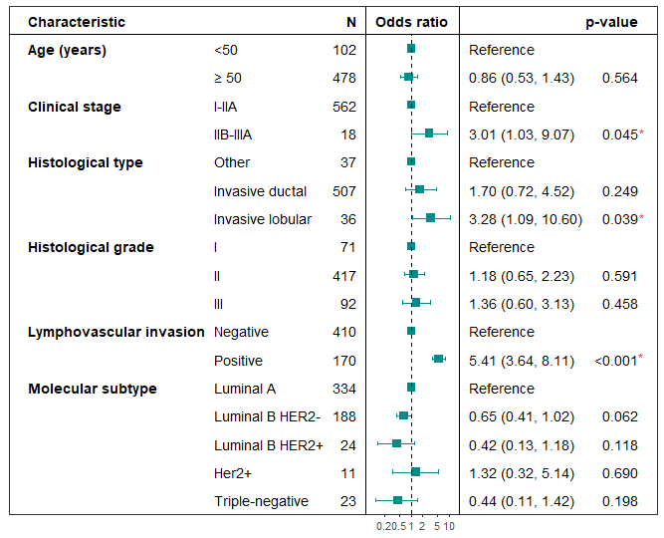
Factores predictivos para positividad del SLN Upfront: Análisis Multivariado

Slide 28
Factores predictivos para positividad del post-NACT SLNB,
En post-NACT SLNB, se intentó ajustar este análisis con las mismas variables pero dado el bajo número de pacientes con SLN positivo las estimaciones fueron muy inestables.
Solo se encontró como factor de riesgo independiente la invasión linfovascular (OR=15.3, CI 95% (4.85-52.1).

Slide 29
Recaída tumoral según el manejo de la biopsia del ganglio centinela
Para toda la cohorte, se identificaron 60 pacientes (7.62%) con recaída tumoral,
siendo en su mayoría pacientes llevadas a manejo quirúrgico inicial 81.6% (n=49).
Tipo de recaída† | Total | SLNB | SLNB post-NACT
Local | 5 (8.33) | 5 (10.2) | 0 (0.00)
Regional | 9 (15.0) | 8 (16.3) | 1 (9.09)
A distancia | 34 (56.7) | 26 (53.1) | 8 (72.7)
Mixta | 12 (20.0) | 10 (20.4) | 2 (18.2)
Local + Regional | 3 (25.0) | 2 (20.0) | 1 (50.0)
Local + Distante | 4 (33.3) | 3 (30.0) | 1 (50.0)
Regional + Distante | 3 (33.0) | 3 (30.0) | 0 (0.00)
Local + Regional + Distante | 2 (16.7) | 2 (20.0) | 0 (0.00)
Localización
Regional‡, n (%) | 17 (22.9) | 15 (88.2) | 2 (11.7)
Sitio
Axilar | 12 (70.6) | 11 (73.3) | 1 (50.0)
Supraclavicular | 2 (11.7) | 2 (13.3) | 0 (0.00)
Infraclavicular | 1 (5.88) | 0 (0.00) | 1 (50.0)
Axilar + Supraclavicular | 1 (5.88) | 1 (6.67) | 0 (0.00)
Supra + Infraclavicular | 1 (5.88) | 1 (6.67) | 0 (0.00)

Slide 30
Recaídas tumorales según el manejo de la biopsia del ganglio centinela
Tipo de recaída† | Total | SLNB | SLNB post-NACT
Distante‡, n (%) | 43 (58.1) | 34 (79.1) | 9 (20.9)
Sitio
Hueso | 8 (18.6) | 8 (23.5) | 0 (0.00)
Pulmón | 3 (6.98) | 0 (0.00) | 3 (33.3)
Hígado | 3 (6.98) | 1 (2.94) | 2 (22.2)
Ganglios linfáticos a distancia | 2 (4.65) | 2 (5.88) | 0 (0.00)
Hueso + Pulmón | 6 (13.9) | 5 (14.7) | 1 (11.1)
Hueso + Hígado | 4 (9.30) | 4 (11.7) | 0 (0.00)
Hueso + Ganglios linfáticos a distancia | 4 (9.30) | 3 (8.82) | 1 (11.1)
Hueso + pleura | 2 (4.65) | 2 (5.88) | 0 (0.00)
Pulmón + cerebro | 1 (2.33) | 1 (2.94) | 0 (0.00)
Pulmón + pleura | 1 (2.33) | 0 (0.00) | 1 (11.1)
Pulmón + Ganglios linfáticos a distancia | 1 (2.33) | 1 (2.94) | 0 (0.00)
3 o mas¶ | 8 (18.6) | 7 (20.6) | 1 (11.1)
De las 43 pacientes con recaída a distancia, el SLN fue positivo en
30.2% (n=13) Upfront SLNB
4.6% (n=2) post NACT-SLNB.
La mayoría de las pacientes con recaída a distancia tenían tumores luminal B HER2 (-) (53.4%; n=23)

Slide 31
Recaídas tumorales según el manejo de la biopsia del ganglio centinela
Tratamiento Utilizado†, n (%) | Total | SLNB | SLNB post-NACT
ALND (Linfadenectomía Axilar) | 10 (16.7) | 9 (90.0) | 1 (10.0)
Quimioterapia | 14 (23.3) | 10 (71.4) | 4 (28.6)
Radioterapia | 6 (10.0) | 6 (100) | 0 (0.00)
Terapia Anti-Her2 | 4 (6.67) | 1 (25.0) | 3 (75.0)
Fulvestrant | 8 (13.3) | 8 (100) | 0 (0.00)
IA (Inhibidor de Aromatasa) | 11 (18.3) | 9 (81.8) | 2 (18.2)
Terapia Endocrina | 14 (23.3) | 13 (92.8) | 1 (7.14)
Radioterapia holocraneana/Ósea | 14 (23.3) | 12 (85.7) | 2 (14.3)
El tratamiento que más se utilizó solo en recaída a distancia: 34.8% (n=15) combinación de iCDK4/6 más terapia endocrina 27.9% (n=12) recibieron quimioterapia 13.9% (n=6) únicamente terapia endocrina.

Slide 32
Resultados: Recaída Regional
17 pacientes: 2.16% de toda la cohorte.
Biología predominante: Luminal B HER 2 negativo 72.7% (n=8).
Upfront SLNB: 15 pacientes (2.33%).
11 pacientes (2.52%) SLN negativo
4 pacientes SLN positivo
3 omisión de ALND
1 ALND.
Post-NACT SLNB: 2 pacientes (1.39%)
2 SLN negativo.
No recaídas en el subgrupo post-NACT SLNB con ganglio positivo y llevadas a ALND.

Slide 33
Resultados: Recaída Regional
9 presentaron recaída exclusiva a nivel regional
5 pacientes Upfront SLNB (SLNB negativo)
2 pacientes Upfront SLNB + Omisión de ALND (SLN positivo)
1 paciente Upfront SLNB + ALND (SLN positivo)
1 paciente post-NACT SLNB (SLN negativo)
8 presentaron recaída regional con otra localización (recaída mixta que incluía regional y a distancia).
6 pacientes Upfront SLNB (SLN negativo)
1 paciente Upfront SLNB + Omission sin ALND (SLN positivo)
1 paciente post-NACT SLNB (SLN negativo)
Ninguna de estas pacientes había sido llevada a post-NACT SLNB + ALND (SLN positivo).

Slide 34
Resultados: Recaída Axilar Exclusiva
16 casos en total: 2.03% de la cohorte (16/787).
15 pacientes Upfront SLNB:
11 tenían SLN negativo
4 tenían SLN positivo:
3 omisión de ALND
1 ALND
1 paciente post-NACT SLNB: SLN negativo.

Slide 35
Resultados: Recaída Axilar Exclusiva
Omisión de ALND: (2.38%, (n=3/126))
Luminal B HER2 negativo
Habían recibido QT adyuvante
1 falleció 9 años después del diagnóstico (recaída mixta)
2 se encuentran vivas con enfermedad controlada.
Upfront SLNB:
9 llevadas a ALND
3 recibieron RT por compromiso axilar y supraclavicular.
Post-NACT SLNB:
1 recaída axilar:
TNBC, IIIA
SLN-
ALND +QT
1 recaída infraclavicular.

Slide 36
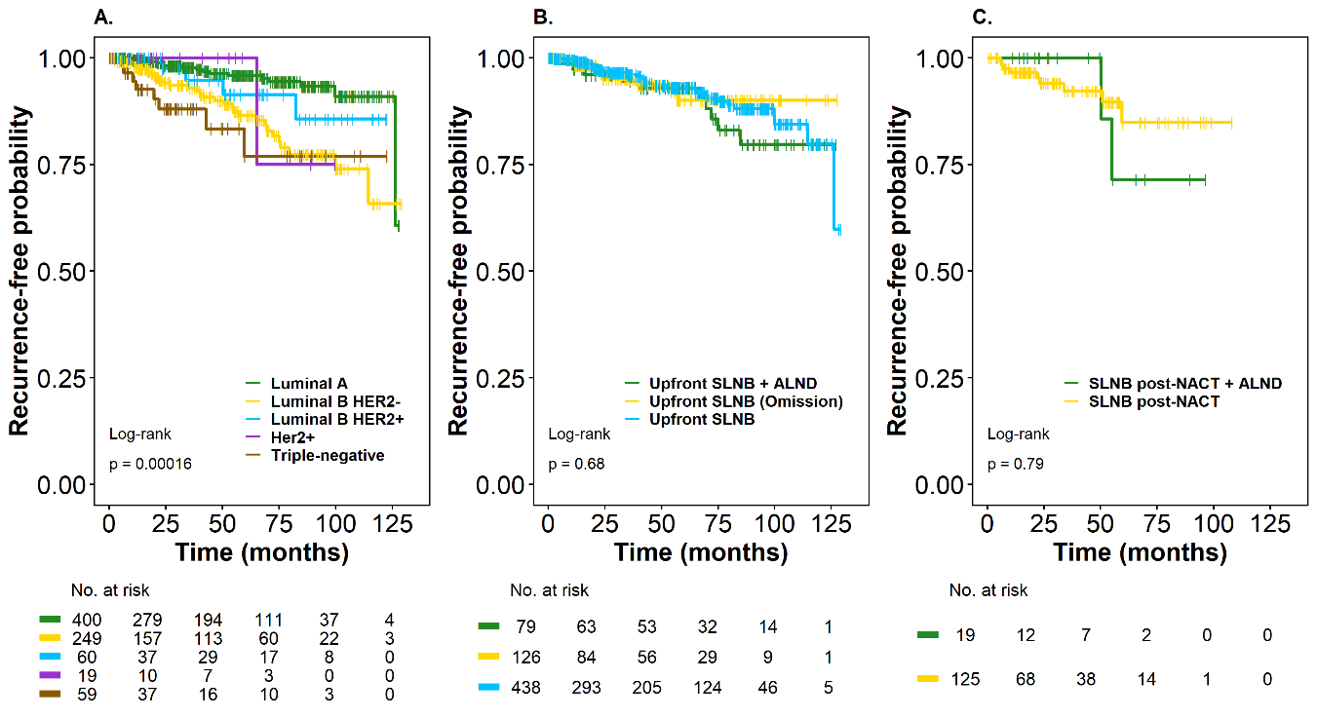
Tiempo hasta la Recaída (TR)(Kaplan–Meier) en relación con subtipo molecular y tipo de cirugía axilar
Tipo de cirugía axilar
upfront
Tipo de cirugía SLNB PostNACT
Subtipo Molecular
La mediana del tiempo de seguimiento fue de 51.8 meses (IQR: [21.0, 84.5]).
A 60 meses, la probabilidad de estar libre de recurrencia para toda la cohorte fue 91.4%
(95% CI: [88.9, 93.9])

Slide 37
Resultados: Tiempo a la Recaída y (TR) Supervivencia Global (SG):
7.62 % (n=60) presentó algún tipo de recaída.
8.51% (n=67) fallecieron
39 (58.2%) por causa de la enfermedad
28 (41.8%) por otra causa.
3.60 % (n = 28) vivas CON enfermedad
86.5% (n = 681) vivas SIN enfermedad.
1.40% (n = 11) pérdidas de seguimiento

Slide 38
Resultados: Tiempo a la Recaída (TR)
No se encontraron diferencias significativas de las conductas para el manejo del ganglio centinela en TR y en SG (Upfront SLNB y SLNB post-NACT) en el análisis de Kaplan-Meier por subgrupos.
Probabilidad de estar libre de recurrencia:
Upfront SLNB (SLN negativo): 93.0% (95% CI: [90.0, 96.1])
Upfront SLNB + Omission sin ALND (SLN positivo): 90 % (95% CI: [83.4, 97.2])
Upfront SLNB + ALND (SLN positivo) 92.8% (95% CI: [87.0, 99.1])

Slide 39
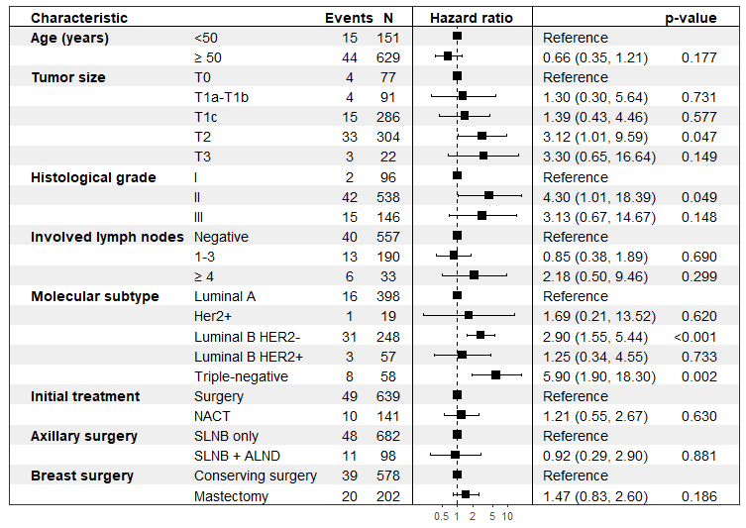
Factores pronósticos significativos para Tiempo hasta la recurrencia (TR):
regresión múltiple de Cox

Slide 40
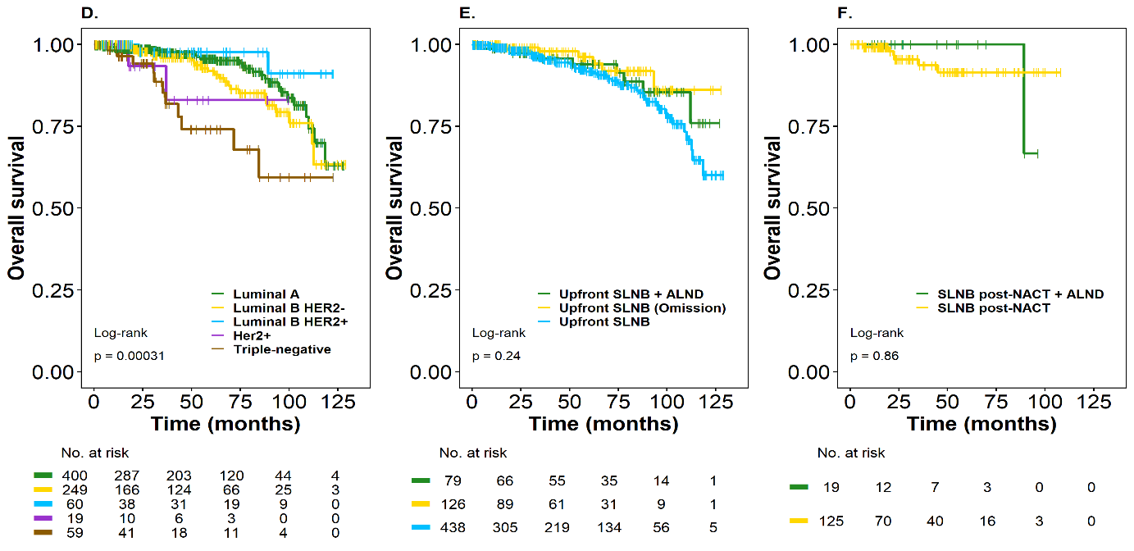
Supervivencia Global (Kaplan–Meier) en relación con subtipo molecular y tipo de cirugía axilar
Tipo de cirugía axilar
upfront
Tipo de cirugía SLNB PostNACT
Subtipo Molecular
A 60 meses, la supervivencia global (SG) fue del 96.1% (95% CI: [94.5, 97.7]).
La mediana de SG para toda la cohorte no fue estimable en ambos desenlaces oncológicos.

Slide 41
Resultados: Supervivencia Global (SG)
No se revelaron diferencias significativas de las conductas para el manejo del ganglio centinela en TR y en SG (Upfront SLNB y SLNB post-NACT) en el análisis de Kaplan-Meier por subgrupos.
Tasas de SG:
Upfront SLNB (SLN negativo) 91.8% (95% CI: [88.5, 95.1])
Upfront SLNB + Omission sin ALND (SLN positivo) 96.2 % (95% CI: [91.9, 100]) y
Upfront SLNB + ALND (SLN positivo) 94.0% (95% CI: [88.4, 99.9]) (p > 0.05)

Slide 42
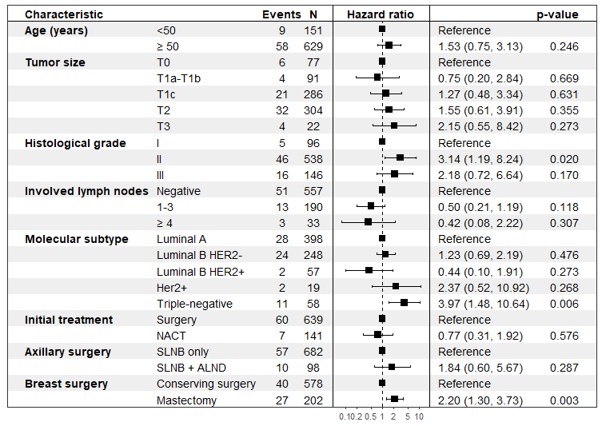
Factores pronósticos significativos para Supervivencia Global (SG):
regresión múltiple de Cox

Slide 43
Característica | TR (Tiempo a la Recaída) |  | OS (Supervivencia Global)
 | HR [CI95%] | p-valor | HR [CI95%] | p-valor
Edad (años)
< 50 | Referencia |  | Referencia
≥ 50 | 0.71 [0.39, 1.28] | 0.254 | 1.51 [0.75, 3.05] | 0.249
Tumor size
T0 | Referencia |  | Referencia
T1a-T1b | 0.67 [0.17, 2.71] | 0.576 | 0.42 [0.12, 1.48] | 0.175
T1c | 0.78 [0.26, 2.36] | 0.661 | 0.68 [0.27, 1.69] | 0.406
T2 | 1.81 [0.64, 5.11] | 0.264 | 1.09 [0.46, 2.61] | 0.845
T3 | 2.16 [0.48, 9.66] | 0.314 | 1.57 [0.44, 5.57] | 0.486
Histological grade
1 | Referencia |  | Referencia
2 | 5.63 [1.36, 23.3] | 0.017 | 2.80 [1.11, 7.07] | 0.030
3 | 7.20 [1.64, 31.6] | < 0.01 | 3.32 [1.22, 9.10] | 0.019
Involved lymph nodes
Negative | Referencia |  | Referencia
1-3 | 0.83 [0.44, 1.55] | 0.561 | 0.66 [0.36, 1.21] | 0.181
≥ 4 | 2.21 [0.93, 5.21] | 0.071 | 0.89 [0.28, 2.85] | 0.844
Molecular subtype
Luminal A | Referencia |  | Referencia
Luminal B HER2- | 3.29 [1.80, 6.02] | < 0.01 | 1.45 [0.84, 2.51] | 0.179
Luminal B HER2+ | 1.28 [0.37, 4.40] | 0.696 | 0.42 [0.10, 1.78] | 0.242
Her2+ | 1.80 [0.24, 13.6] | 0.569 | 2.55 [0.61, 10.8] | 0.202
Triple-negativo | 4.73 [2.02, 11.1] | < 0.01 | 3.87 [1.92, 7.79] | < 0.01
Tratamiento inicial
Cirugía | Referencia |  | Referencia
Quimioterapia Neoadyuvante | 1.45 [0.73, 2.90] | 0.288 | 1.04 [0.47, 2.29] | 0.932
Cirugía en la axila
SLNB sola | Referencia |  | Referencia
SLNB + ALND | 1.22 [0.63, 2.35] | 0.553 | 0.88 [0.45, 1.73] | 0.710
Cirugía en la mama
Cirugía conservadora | Referencia |  | Referencia
Mastectomía | 1.71 [1.00, 2.95] | 0.051 | 2.40 [1.47, 3.91] | < 0.01
Abreviaturas: SLNB: Biopsia del ganglio linfático centinela; ALND: Disección de ganglios linfáticos axilares; HR: Razón de riesgos (Hazard Ratio); IC: Intervalo de confianza.
Factores para tiempo hasta la recurrencia de todos los tipos (TR) y la supervivencia global (SG):
Estimaciones Análisis no ajustado modelo de riesgos proporcionales de Cox.
NO se encontraron asociaciones significativas en ambos desenlaces para:
compromiso ganglionar
tipo de tratamiento inicial
tipo de cirugía en la axila

Slide 44
Discusión
Se describe la experiencia en el desescalamiento de la cirugía axilar en esta Cohorte de 787 mujeres con el uso de la técnica de SLNB en un centro oncológico de referencia en Colombia.
A partir del año 2021 se evidenció una transición progresiva hacia estrategias de desescalamiento quirúrgico axilar
Durante el periodo total de estudio (2013–2023), 225 pacientes con SLN positivo:
Cambios en la Omision de ALND
2013 y 2020: 170 pacientes - omisión de ALND en el 50% (n=85)
2021 y 2023: 55 pacientes - omisión de ALND en el 74.5 % (n=41)
Cambios en post-NACT SLNB
2013–2020: 72 procedimientos post-NACT SLNB - promedio anual de 9 intervenciones
2021–2023: 72 procedimientos en solo tres años - promedio anual de 24 procedimientos
Aumento de 2,7 veces en la frecuencia anual.
Este cambio refleja una transformación significativa en la práctica clínica, impulsada por la implementación de nuevas directrices y una creciente aceptación del
abordaje del post-NACT SLNB.

Slide 45
Discusión
La tasa global de identificación del ganglio centinela (SLN) fue 99.3%.
99.2% (643/648) en grupo Upfront SLNB
100% en grupo post-NACT SLNB.
NSABP B-32 (97.2%), AMAROS (97%), ALMANAC (96.9%), Veronesi et al. (96%), brazo Upfront SLNB del estudio SENTINA (99.1%)
-Uso sistemático de técnica dual (colorante y radiotrazador)
-Cuidadosa selección de pacientes.
Promedio estimado de SLN identificados por paciente: 1.94
44.4 % de los todos los casos del estudio se identificó un solo ganglio centinela:
ACOSOG Z0011: promedio de 2 ganglios - 1 solo ganglio(36 %)
SENTINA: mediana de 2 ganglios
SN FNAC: promedio de 2.1 ganglios. - 1 solo ganglio SN FNAC (41 %)

Slide 46
Discusión
La tasa global de positividad del SLN fue del 28.6% (n=225),
grupo Upfront SLNB (32%, n=206): Más alta
grupo post-NACT SLNB (13.1% n=19)
-Mayor proporción de tumores en estadios T2–T3 (68.4%)
-subtipos biológicos de peor pronóstico: HER2 positivo (9.6%) y triple negativo (7.5%),
Invasión linfovascular (LVI) (OR = 5.33)
Histología lobulillar infiltrante (OR = 3.83)
-Controversial: multifocalidad y multicentricidad, explica mayor carga ganglionar?
-Incluido en modelos predictivos en entornos limitados: nomogramas del
MSKCC (Memorial Sloan-Kettering Cancer Center) y MD Anderson Cancer Center
Tumores clínicos ≥2 cm (estadios IIB–IIIA); OR = 2.61).
Ni el subtipo biológico, ni la edad, ni el grado histológico mostraron una asociación estadísticamente significativa con la positividad ganglionar en SLNB upfront.

Slide 47
Discusión
Carga axilar residual SLNB positivo llevadas a ALND
Compromiso ganglionar:
-54.4 % Upfront SLNB
-26.3 % post-NACT SLNB Positivo (reducción relativa del 52%)
-tasa de respuesta patológica completa (RCB-0) 30.6%
-tasa de enfermedad residual extensa (RCB-3: 7.6%): baja frecuencia
Reflejaria el efecto de la terapia sistémica.
54.4 % SLN+ → ALND compromiso adicional de ganglios NO centinela.
Perfil clínico de alto riesgo??:
Alta proporción de tumores T2–T3 (67 %)
ILV: 23.9 % (asociada con ALND positiva: OR 5.33; IC95 %: 3.63–7.88)
histología lobulillar: 5.5 % (OR 3.83; IC95 %: 1.38–11.7)

Slide 48
Tiempo a la Recurrencia (TR) y predictores de recurrencia
probabilidad acumulada del 91.4 % (IC 95 %: 88.9–93.9 %) libre de recaída a 60 meses.
T2: HR 3.12; IC 95 %: 1.01–9.59; p = 0.047)
Grado histológico 2: HR 4.30; IC 95 %: 1.01–18.4; p = 0.049).
Luminal B HER2 negativo: HR 2.90; IC 95 %: 1.55–5.44; p < 0.01),
Triple negativo: peor pronóstico HR 5.90; IC 95 %: 1.90–18.3; p < 0.01).
Supervivencia Global (SG) y predictores de menor supervivencia
a los 60 meses fue del 96.1 % (IC 95 %: 94.5–97.7)
respalda la seguridad oncológica de omitir la ALND en pacientes seleccionadas, sin impacto adverso en la supervivencia a mediano plazo.
Grado histológico 2: HR 3.14; IC 95 %: 1.19–8.24; p = 0.02)
Subtipo triple negativo: HR 3.97; IC 95 %: 1.48–10.6; p < 0.01).
Mastectomía: HR 2.20; IC 95 %: 1.30–3.73; p < 0.01).
-Mayor carga tumoral inicial o perfiles biológicos más agresivos?

Slide 49
Conclusiones de los resultados
La tasa global de identificación del ganglio centinela (SLN) fue 99.3%.
Tasa de Positividad del SLN: 28.6%
Upfront SLNB 32% post-NACT SLNB: 13.1%
Factores asociados a Positividad del SLN
Invasión linfovascular (LVI) (OR = 5.33)
Histología lobulillar infiltrante (OR = 3.83)
Tumores clínicos ≥2 cm (estadios IIB–IIIA); OR = 2.61).
Omisión de linfadenectomía axilar (ALND):
56% pacientes upfront SLNB con ganglio positivo
86.8% del grupo post-NACT con respuesta axilar completa (ypN0).

Slide 50
Conclusiones de los resultados
Tasa de recaída global: 7.62% (60 pacientes)
Tasas de recaída regional:
2.33% en Upfront SLNB
2.38% en omisión de ALND en axila (3/126)
1.39% en post-NACT SLNB.
Principales factores asociados con mayor probabilidad de recurrencia
T2: HR 3.12; Grado histológico 2: HR 4.30, Luminal B HER2 negativo: HR 2.90, Triple negativo: HR 5.90
Principales factores asociados con supervivencia global:
Grado histológico 2: HR 3.14; triple negativo: HR 3.97 Mastectomía: HR 2.20
Desenlaces a 60 meses de seguimiento:
91.4% (IC 95%: 88.9–93.9) libre de recaída (probabilidad libre de recaída (TR))
93.0% vs 90 % vs 92.8%
96.1% (IC 95%: 94.5–97.7), supervivencia global (SG)
91.8% vs 96.2 % vs 94.0%
sin diferencias según la estrategia quirúrgica axilar.

Slide 51
Fortalezas y Limitaciones
Diseño retrospectivo: limita el control de variables de confusión.
Seguimiento puede ser insuficiente para capturar recaídas tardías, particularmente en subtipos luminales.
Ausencia de datos completos sobre morbilidad (linfedema, dolor neuropático) impide una evaluación completa de los beneficios funcionales del desescalamiento quirúrgico.
Tamaño reducido en subgrupos como post-NACT SLNB + ALND (n = 19)
limita el poder estadístico para conclusiones en este escenario clínico.
*Número importante de pacientes
*Técnica quirúrgica depurada y estandarizada que se refleja en las tasas de identificación del SLN y los desenlaces oncológicos encontrados.

Slide 52

Conclusiones finales
La realización de la biopsia de ganglio centinela, tanto en cirugía primaria (upfront SLNB) y posterior a quimioterapia neoadyuvante (post-NACT SLNB), es un procedimiento seguro desde el punto de vista oncológico en pacientes con cáncer de mama en estadios tempranos y localmente avanzados con adecuada respuesta al tratamiento sistémico neoadyuvante.
El estudio refuerza que la biología tumoral y no la extensión de la cirugía axilar define el pronóstico oncológico.
El tiempo hasta la recurrencia (TR) y la supervivencia global (SG) están más relacionados con los factores clínicos propios del tumor como el estadio clínico inicial, la carga tumoral y el subtipo molecular, y no por la extensión de la cirugía axilar.

Slide 53
Agradecimientos y
Declaraciones Finales
Al grupo de docentes y personal de la Unidad Funcional de Seno y Tejidos blandos del Instituto Nacional de Cancerología,
A Marcela Nuñez, Profesional Especializado Estadística del Grupo Apoyo y Seguimiento para la Investigación del INC.
DECLARACIÓN DE CONFLICTO DE INTERÉS
Ninguno de los autores tiene conflictos de interés.
DECLARACIÓN DE FINANCIACIÓN DEL PROYECTO
Este estudio fue financiado íntegramente con recursos propios de los autores, y del Instituto Nacional de Cancerología, Bogotá, Colombia

Slide 54
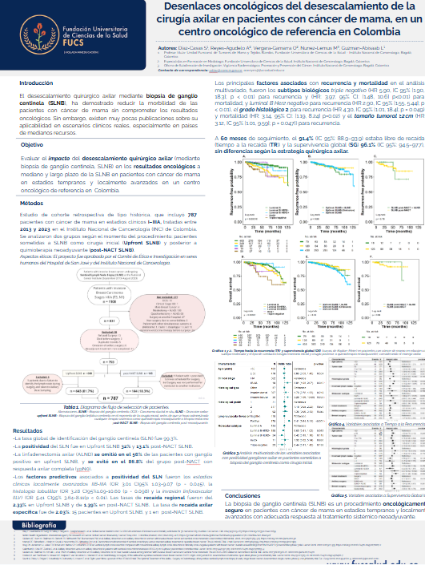
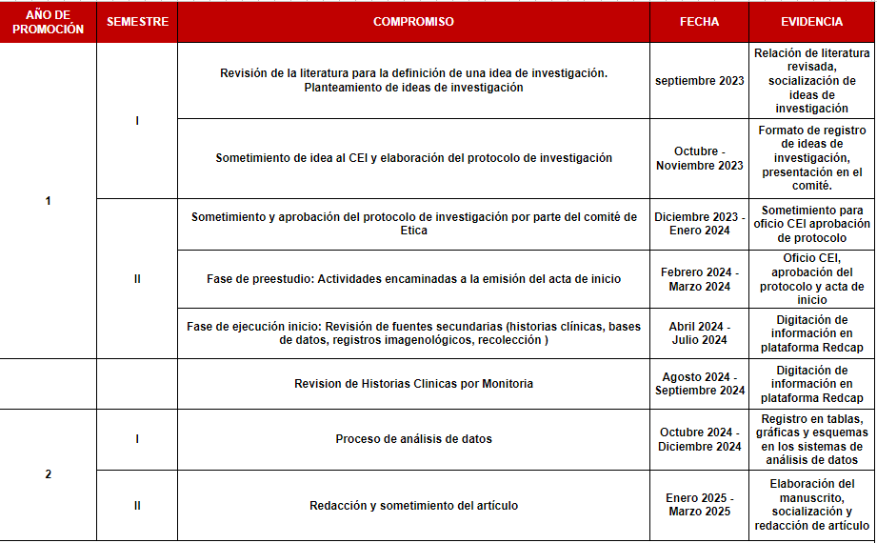
Cronograma y
Compromisos

Slide 55
Bibliografía
International Agency for Research on Cancer. Colombia. Source: Globocan 2020. https://gco.iarc.fr/today/data/factsheets/populations/170-colombia-fact-sheets.pdf (2020)
International Agency for Research on Cancer. Globocan. https://gco.iarc.fr/today/data/factsheets/populations/900-world-fact-sheets.pdf.(2020)
Raúl Suárez-Rodríguez, Ximena Briceño-Morales, María Andrea Quintero-Ortíz, Patricia López-Correa, Luis Guzman-AbiSaab, Sergio Cervera-Bonilla, Javier Angel-Aristizabal, Carlos Lehmann-Mosquera, Mauricio García- Mora, Carlos Duarte-Torres, Sandra E. Díaz-Casas. Omission of axillary lymph node dissection in early-stage breast cancer with positive sentinel lymph node biopsy. Revista Colombiana de Cancerología Publicación científica y oficial del Instituto Nacional de Cancerología. Rev Colomb Cancerol. Vol. 25 Sup. 1(2021) :123-129 https://doi.org/10.35509/01239015.749
Leidy Juliana Puerto-Horta, Patricia Lopez-Correa, Sergio Cervera-Bonilla, Luis Guzman-Abisaab, Mauricio Garcia-Mora, Carlos Lehmann-Mosquera, Javier Angel-Aristizabal, Carlos Duarte-Torres, Aidee Zoraya Baez- Guzman, Edgar Iván Gonzalez-Rodriguez, Sandra Esperanza Díaz-Casas Post-neoadjuvant chemotherapy sentinel node in breast cancer: Therapeutic approach at the National Cancer Institute of Colombia. Revista Colombiana de Cancerología Publicación científica y oficial del Instituto Nacional de Cancerología Enero -Marzo / 2021 Rev Colomb Cancerol. Vol. 25 Sup. 1(2021) :152-159 https://doi.org/10.35509/01239015.744

Slide 56
Bibliografía
5. Krag DN, Anderson SJ, Julian TB, Brown AM, Harlow SP, Costantino JP, et al. Sentinel-lymph-node resection compared with conventional axillary-lymph-node dissection in clinically node-negative patients with breast cancer: Overall survival findings from the NSABP B-32 randomized phase 3 trial. Lancet Oncol. 2010;11(10):927–33. https://doi.org/10.1016/S1470-2045(10)70207-2
6. Mansel RE, Fallowfield L, Kissin M, Goyal A, Newcombe RG, Dixon JM, et al. Randomized multicenter trial of sentinel node biopsy vs. standard axillary treatment in operable breast cancer: The ALMANAC trial. J Natl Cancer Inst. 2006;98(9):599– 609. https://doi.org/10.1093/jnci/djj158
7. Giuliano AE, Hunt KK, Ballman K V., Beitsch PD, Whitworth PW, Blumencranz PW, et al. Axillary dissection vs. no axillary dissection in women with invasive breast cancer and sentinel node metastasis: A randomized clinical trial. JAMA - J Am Med Assoc. 2011;305(6):569–75. https://doi.org/10.1001/jama.2011.90
8. Galimberti V, Cole BF, Zurrida S, Viale G, Luini A, Veronesi P, et al. Axillary dissection vs. no axillary dissection in patients with sentinel-node micrometastases (IBCSG 23-01): A phase 3 randomized controlled trial. Lancet Oncol. 2013;14(4):297–305. https://doi.org/10.1016/S1470-2045(13)70035-4

Slide 57
Bibliografía
9. Donker M, van Tienhoven G, Straver ME, Meijnen P, van de Velde CJH, Mansel RE, et al. Radiotherapy or surgery of the axilla after a positive sentinel node in breast cancer (EORTC 10981- 22023 AMAROS): A randomized, multicentre, open-label, phase 3 non-inferiority trial. Lancet Oncol. 2014;15(12):1303–10. https://doi.org/10.1016/S1470-2045(14)70460-7
10. Classe JM, Loaec C, Gimbergues P, Alran S, de Lara CT, Dupre PF, et al. Sentinel lymph node biopsy without axillary lymphadenectomy after neoadjuvant chemotherapy is accurate and safe for selected patients: the GANEA 2 study. Breast Cancer Res Treat [Internet]. 2019;173(2):343–52. Available from: http://dx.doi.org/10.1007/s10549-018-5004-7
11. Kuehn T, Bauerfeind I, Fehm T, Fleige B, Hausschild M, Helms G, et al. Sentinel-lymph-node biopsy in patients with breast cancer before and after neoadjuvant chemotherapy (SENTINA): A prospective, multicentre cohort study. Lancet Oncol [Internet]. 2013;14(7):609–18. Available from: http://dx.doi. org/10.1016/S1470-2045(13)70166-9
12. Boughey JC, Suman VJ, Mittendorf EA, Ahrendt GM, Wilke LG, Taback B, et al. Sentinel lymph node surgery after neoadjuvant chemotherapy in patients with node-positive breast cancer: The ACOSOG Z1071 (alliance) clinical trial. JAMA -J Am Med Assoc. 2013;310(14):1455–61. https://doi.org/10.1001/ jama.2013.278932
13. Boileau JF, Poirier B, Basik M, Holloway CMB, Gaboury L, Sideris L, et al. Sentinel node biopsy after neoadjuvant chemotherapy in biopsy-proven node-positive breast cancer: The SN FNAC study. J Clin Oncol. 2015;33(3):258–63.

Slide 58
Desenlaces oncológicos del desescalamiento de la cirugía axilar en pacientes con cáncer de mama, en un centro oncológico de referencia en Colombia.
Investigador Principal:
Dra. Sandra Esperanza Diaz-Casas
Jefe de la Unidad Funcional de Mama y Tejidos Blandos del Instituto Nacional de Cancerología
Docente Co-Investigador:
Dr. Luis Hernan Guzman Abi-saab
Mastologo/Docente del Instituto Nacional de Cancerología
Co-Investigadores:
Andres Augusto Reyes-Agudelo
Oscar Alberto Vergara-Gamarra
Especialistas en Formación en Mastología,
Fundación Universitaria de Ciencias de la Salud en convenio con el Instituto Nacional de Cancerología, Bogotá, Colombia.

